Slide 1
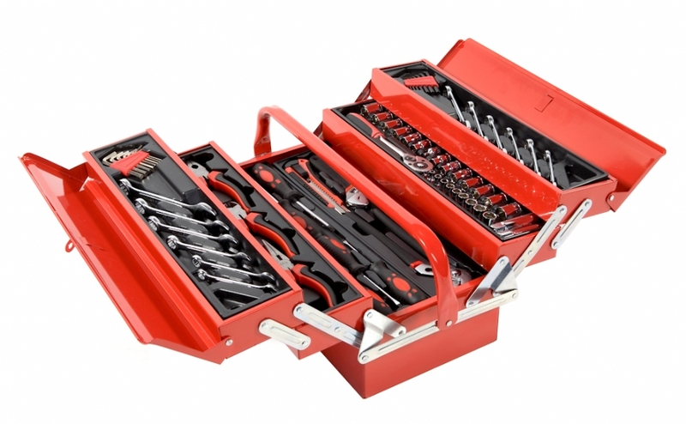
Gereedschapskist vlakke meetkunde

Slide 2
Hoe kunnen we aantonen dat een parallellogram een rechthoek is?

Slide 3
Door aan te tonen dat:
één van de hoeken recht is
de diagonalen gelijk zijn
twee opeenvolgende hoeken gelijk zijn

Slide 4
Hoe kunnen we aantonen dat een parallellogram een rechthoek is?

Slide 5
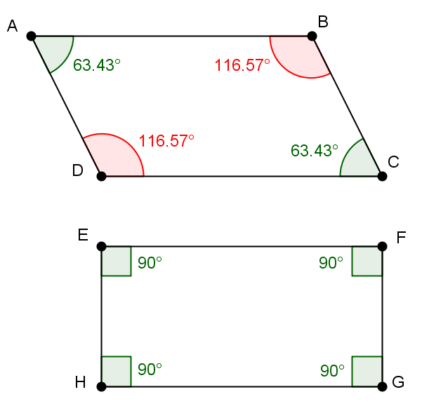
Eén van de hoeken is recht
Parallellogram
-> overstaande hoeken even groot
-> hoek 1 = 90° => hoek 3 = 90°
-> som hoeken 360°
-> andere twee hoeken samen 180° en even groot (overstaande)
-> hoek 2 en hoek 4 = 90°
-> vier rechte hoeken
Rechthoek
Een rechte hoek is een hoek van 90°.

Slide 6
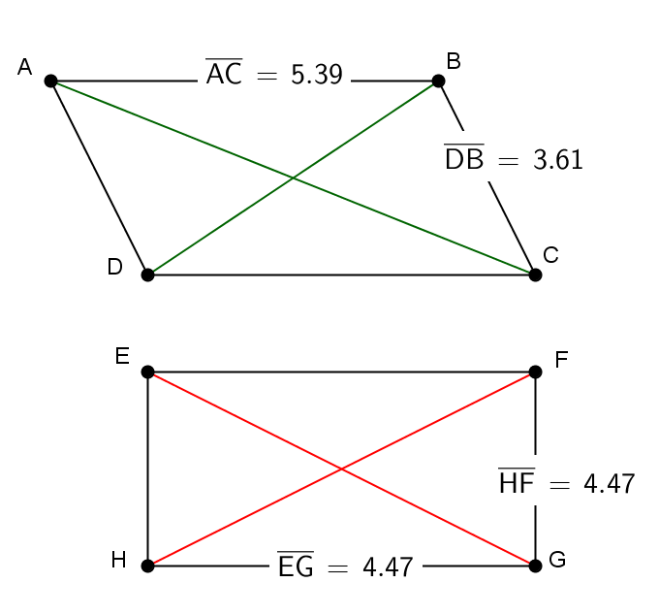
De diagonalen zijn gelijk
In een rechthoek zijn de diagonalen even lang.
Diagonalen zijn lijnstukken die de overstaande hoekpunten met elkaar verbinden.

Slide 7
Twee opeenvolgende hoeken zijn gelijk
Een rechthoek is een vierhoek met vier rechte hoeken.
Hoek 1 = hoek 2
Hoek 2 = hoek 3
Hoek 3 = hoek 4
Hoek 4 = hoek 1
=> Alle hoeken gelijk, allemaal 90° (som 360°)

